Slide 1




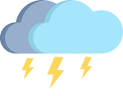

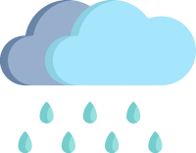



BIG DATA
DATAMODELER
4조
김용세 김진효 박지현 홍석

Slide 2



1
3
주제
날씨와의 관계
날씨의 변화에 따른
지하철 이용량 변화
야구장 부근 지하철 역 교통량과
날씨와의 상관관계
BIG DATA
DATAMODELER
4조
김용세 김진효 박지현 홍석
2
4
일반 데이터와 비교
신경망
야구장 부근 지하철역과
일반 지하철역의 월별, 시간별
교통량의 차이
강수유무에 따른
통행량평가

Slide 3



주제 선정
1
필요한 데이터를 분석하여 추출하는 과정
Notes:
주제선정

Slide 4


Slide 5
1
주제선정

Slide 6
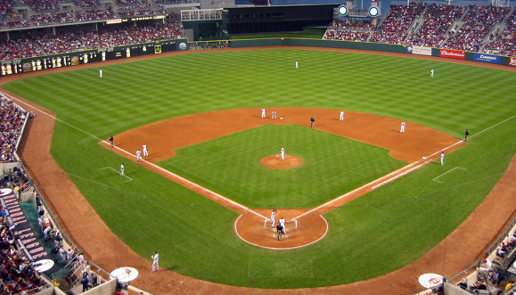
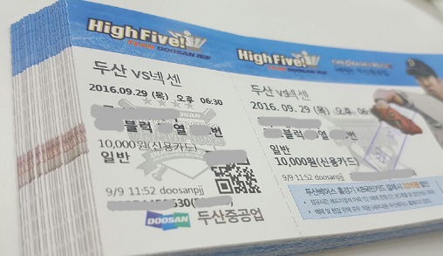
1
주제선정
날씨에 따른 야구장 부근 지하철역의 통행량 변화
야구장 부근과 일반 역을 비교
날씨에 따른 차이점 비교
Notes:
주제선정은 야구장 근처 지하철역이 날씨에 따른 이용량 변화로 선정하였습니다.

Slide 7
일반 데이터와 비교
2
야구장 부근의 데이터와
일반 지역의 데이터 비교

Slide 9
2
비교

Slide 10
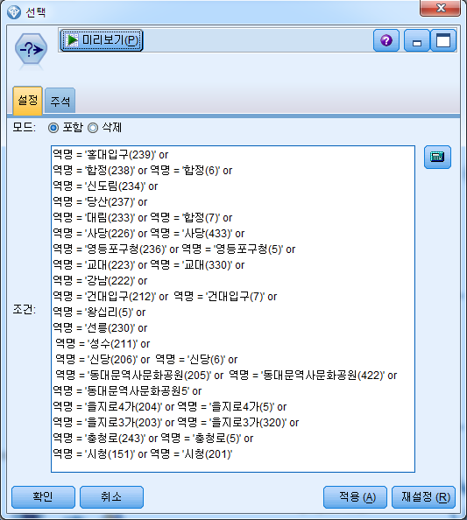
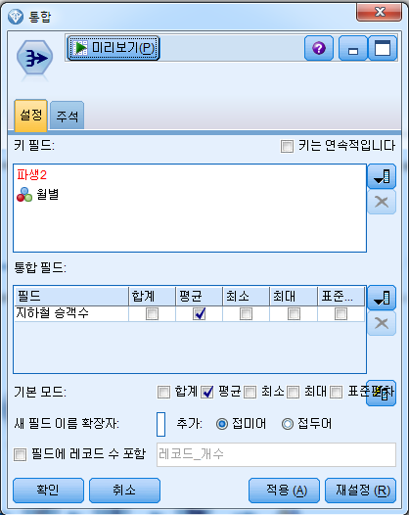
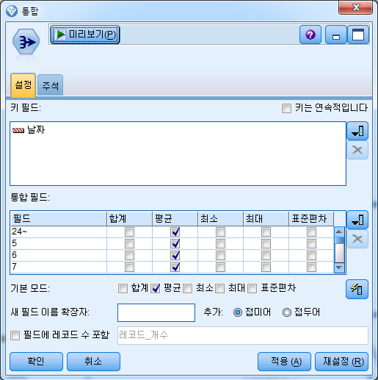
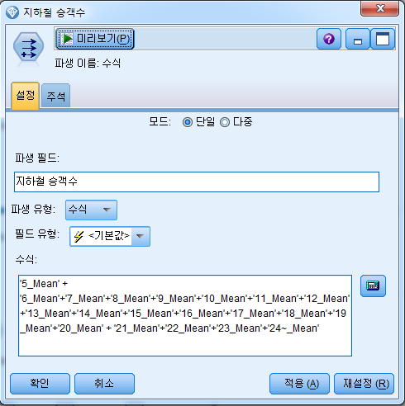
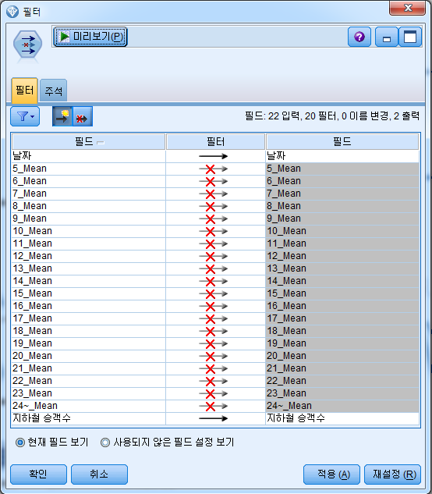
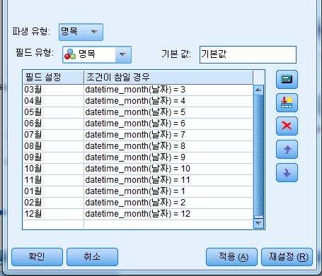
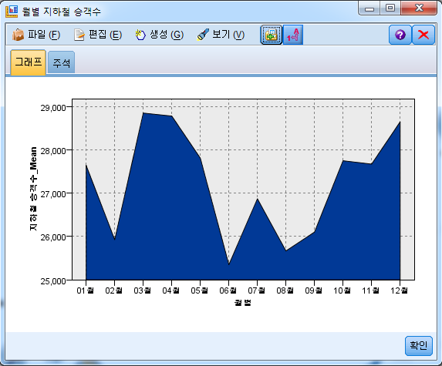
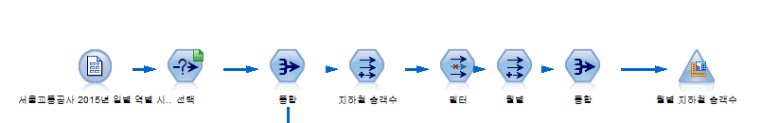
2
비교(월별)
파생노드로 월별 정리
(EX:12월00일은 12월 등)
일반(환승지역)지역 월별 통행량
날짜와 승객수만
날짜에 따른 시간별 승객수 평균
월별 승객수 평균
환승지역만 선택
날짜에 따른 시간별
승객수 평균의 합
일반
야구장 부근 지하철역과
일반적인 지하철 역과의 차이
Notes:
보통의 지하철 승객 평균은 6~9월에 인원이 감소하는 방면에 야구장 근처는 줄어들지 않는 것을 볼 수 있다.
또한 일반적으로는 11월 이후에 증가 하는 방면 야구장 근처는 감소한다.

Slide 11
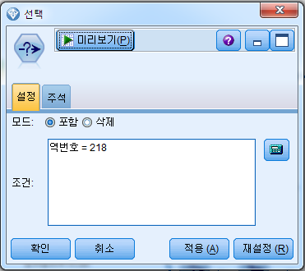
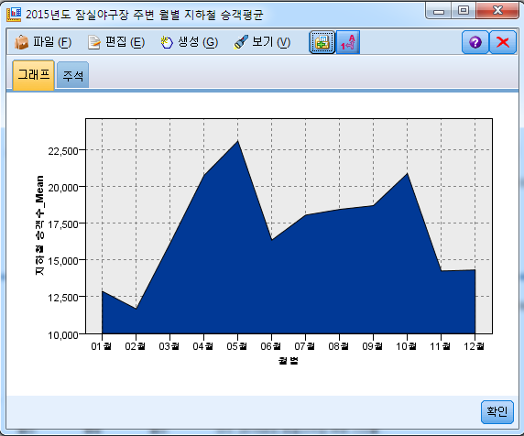
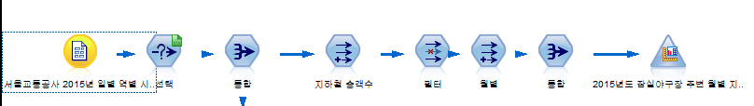
2
비교(월별)
파생노드로 월별 정리
(EX:12월00일은 12월 등)
야구장 부근 월별 통행량
날짜와 승객수만
날짜에 따른 시간별 승객수 평균
월별 승객수 평균
잠실야구장 역 선택
날짜에 따른 시간별
승객수 평균의 합
야구장
야구장 부근 지하철역과
일반적인 지하철 역과의 차이
Notes:
보통의 지하철 승객 평균은 6~9월에 인원이 감소하는 방면에 야구장 근처는 줄어들지 않는 것을 볼 수 있다.
또한 일반적으로는 11월 이후에 증가 하는 방면 야구장 근처는 감소한다.

Slide 12
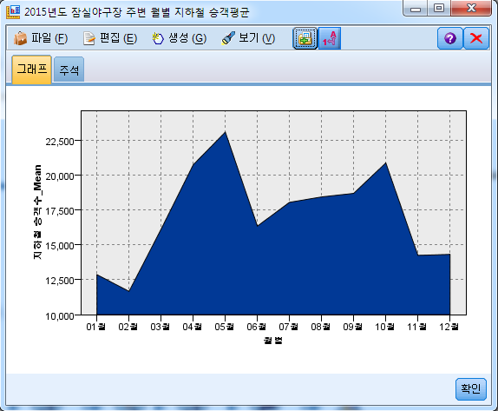
2
비교(월별)
일반 지역과 야구장 부근의 월별 비교
일반
야구장
야구장 부근 지하철역과
일반적인 지하철 역과의 차이
Notes:
보통의 지하철 승객 평균은 6~9월에 인원이 감소하는 방면에 야구장 근처는 줄어들지 않는 것을 볼 수 있다.
또한 일반적으로는 11월 이후에 증가 하는 방면 야구장 근처는 감소한다.

Slide 13
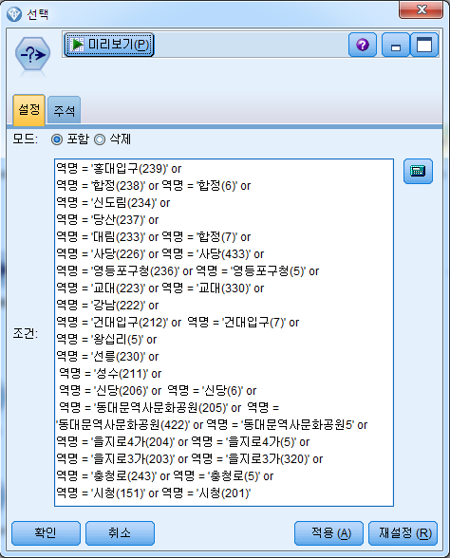
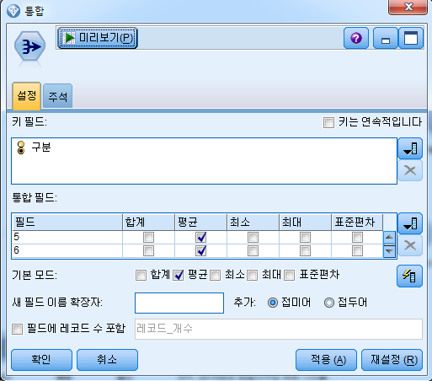
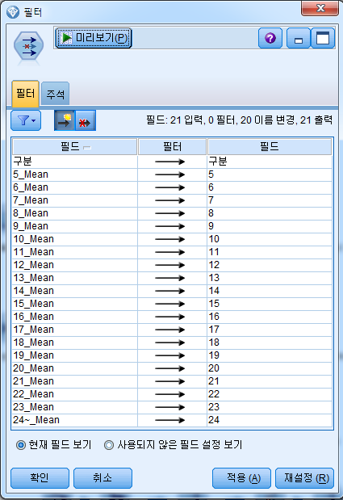
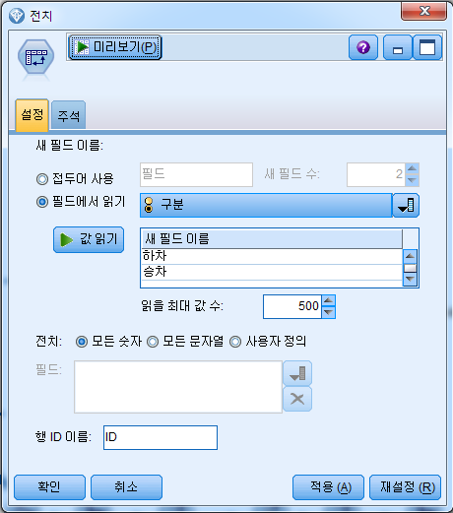
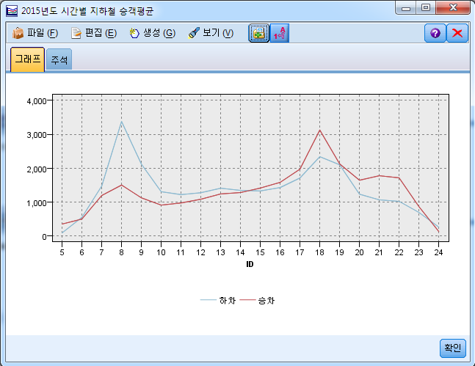
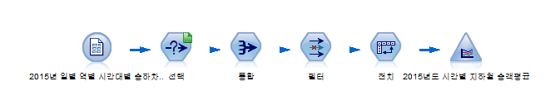
2
비교(시간별)
일반 지역(환승역) 시간별 평균
필드이름 변경
환승역 선택
승하차에 따른 시간별 평균
그래프로 보이기 위해 전치
일반
야구장 부근 지하철역과
일반적인 지하철 역과의 차이
Notes:
시간별로 보게 되면 일반적으로 는 출근시간인 7~9시, 퇴근시간인 17~20시에 승하차가 증가 하는 방면
야구장 근처는 출퇴근시간 뿐만 아니라 야구가 시작하는 시간인 14시와 18시에 승차인원이 증가하고 끝나는 시간인 20~23시에 승차인원이 늘어 나는것을 볼 수 있다.

Slide 14
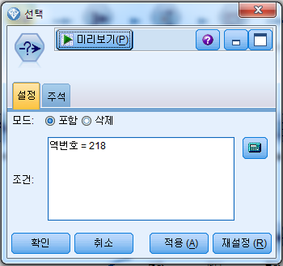
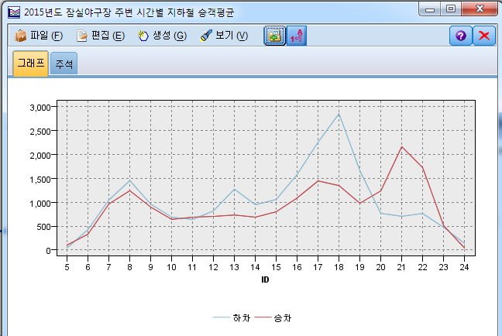
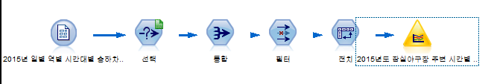
2
비교(시간별)
야구장 부근 시간별 평균
잠실역 선택
필드이름 변경
승하차에 따른 시간별 평균
그래프로 보이기 위해 전치
야구장
야구장 부근 지하철역과
일반적인 지하철 역과의 차이
Notes:
시간별로 보게 되면 일반적으로 는 출근시간인 7~9시, 퇴근시간인 17~20시에 승하차가 증가 하는 방면
야구장 근처는 출퇴근시간 뿐만 아니라 야구가 시작하는 시간인 14시와 18시에 승차인원이 증가하고 끝나는 시간인 20~23시에 승차인원이 늘어 나는것을 볼 수 있다.

Slide 15
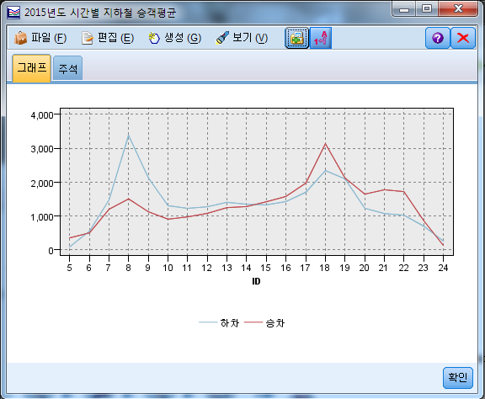
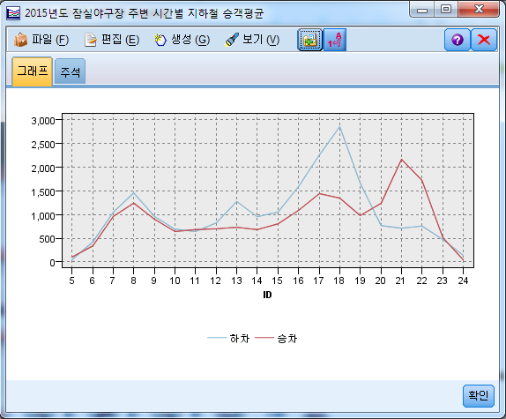
2
비교(시간별)
일반 지역과 야구장 부근의 시간별 비교
일반
야구장
야구장 부근 지하철역과
일반적인 지하철 역과의 차이
Notes:
시간별로 보게 되면 일반적으로 는 출근시간인 7~9시, 퇴근시간인 17~20시에 승하차가 증가 하는 방면
야구장 근처는 출퇴근시간 뿐만 아니라 야구가 시작하는 시간인 14시와 18시에 승차인원이 증가하고 끝나는 시간인 20~23시에 승차인원이 늘어 나는것을 볼 수 있다.

Slide 16
신경망
3
야구장 근처 역의 통행량 평가
Notes:
야구장에 의해 다르다고 판단 그렇다면 야구장 이니까 날씨에도 상관이 있지 않을까 싶어서 찾아봄

Slide 18
3
신경망

Slide 19
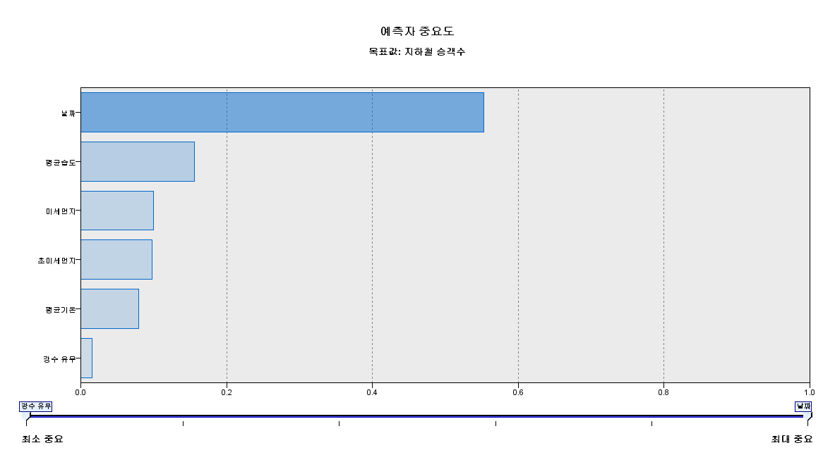
3
신경망
가장 중요한
날짜를 제외하면
평균습도가
중요 변수

Slide 20
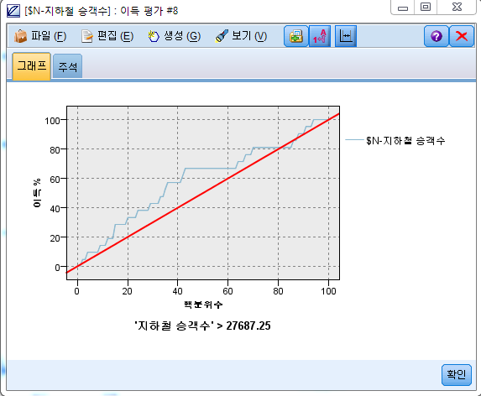
3
신경망
신경망 검사에 따른
이득평가

Slide 21
강수량에 따른
통행량 비교
4
강수 유무에 따른
야구장 근처 역의 통행량 비교

Slide 23
4
강수유무비교

Slide 24
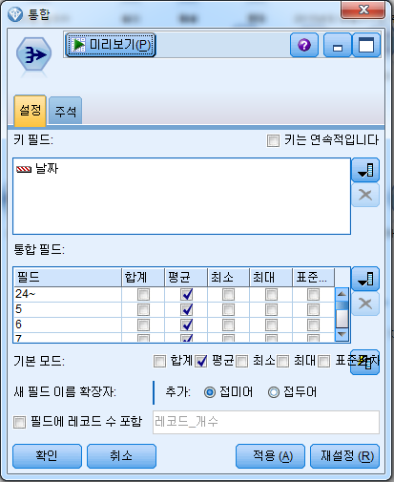
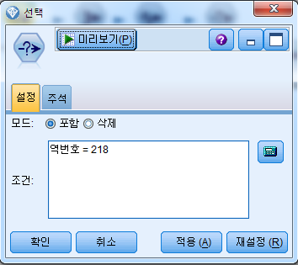
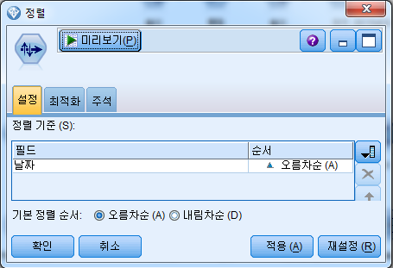
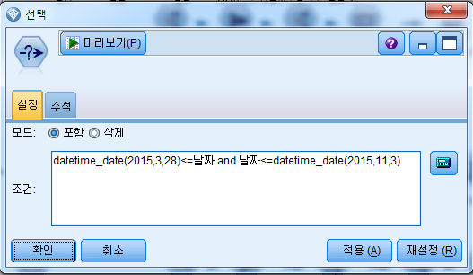
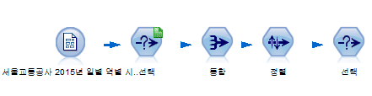
4
강수유무비교
강수량 데이터와 합치기 위해 사전작업
날짜에 따른
시간별 평균
날짜를 기준으로
오름차순 정력
야구시즌인 기간만 선택
잠실역 선택
야구장 시간별 비교
Notes:
야구장 근처의 지하철 이동량을 비가 올때와 안올때로 나눠 보니 장마철인 7~9월에는 비가 오지 않는 때보다 이용객 수가 현저히 적은것을 확인 했습니다.

Slide 25
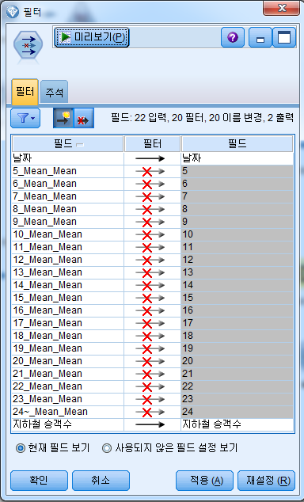
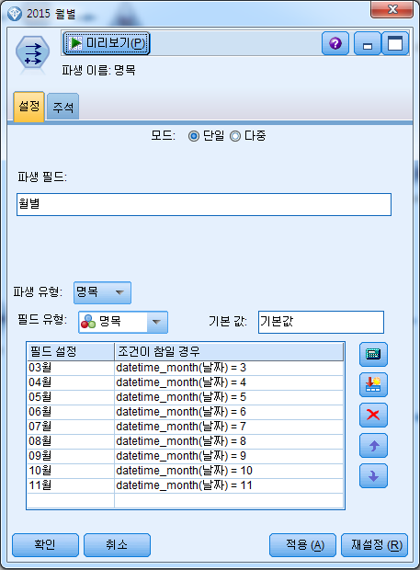
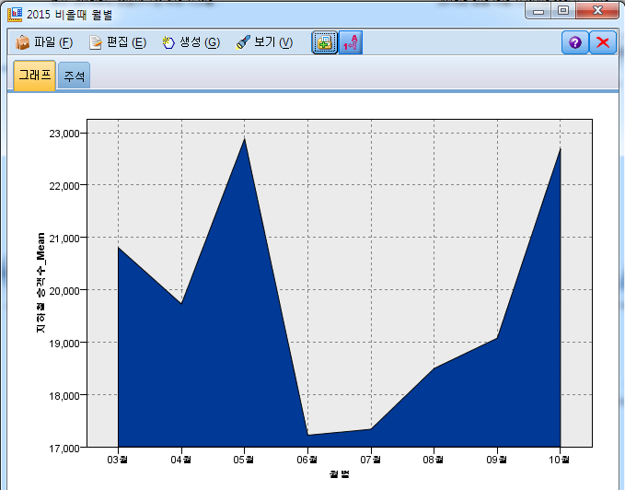
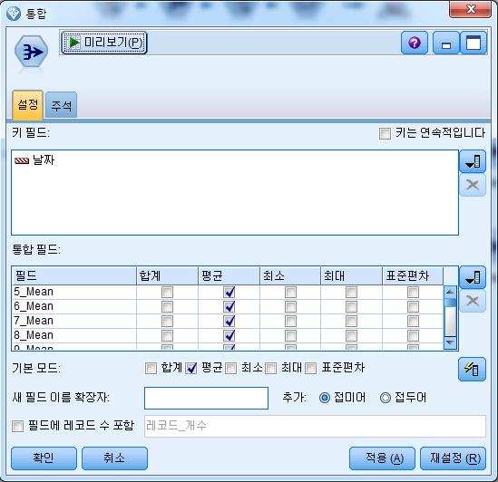
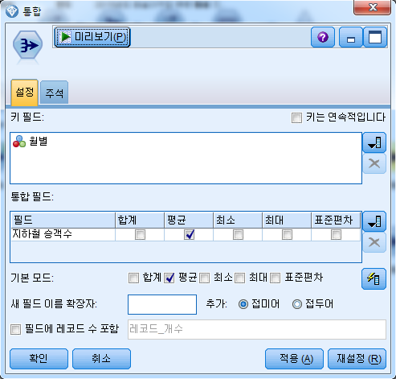
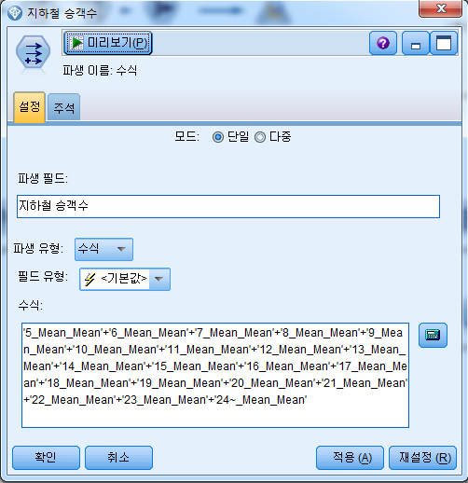
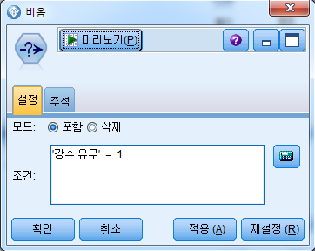
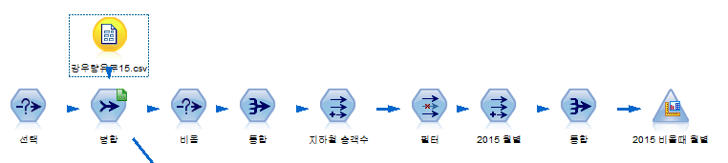
4
강수유무비교
강수량 데이터와 합친후 강수유무에 따른 비교
날짜와 총 승객수만
일별 시간별 평균
시간별 승객수 평균의 합
월별 평균 승객수
비가 올 때
같은 달로 정리
(EX:12월00일은 12월)
강수 유
야구장 시간별 비교
Notes:
야구장 근처의 지하철 이동량을 비가 올때와 안올때로 나눠 보니 장마철인 7~9월에는 비가 오지 않는 때보다 이용객 수가 현저히 적은것을 확인 했습니다.

Slide 26
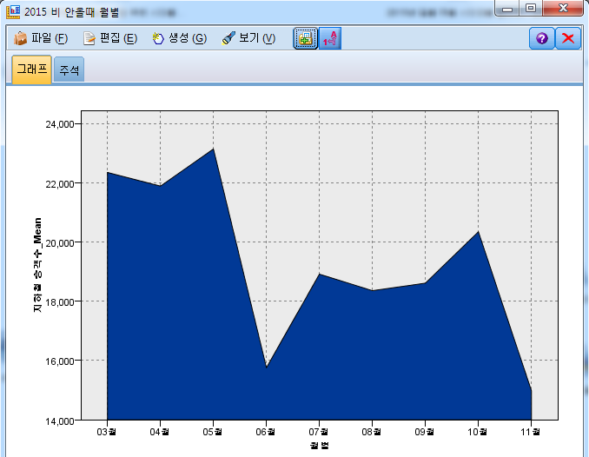
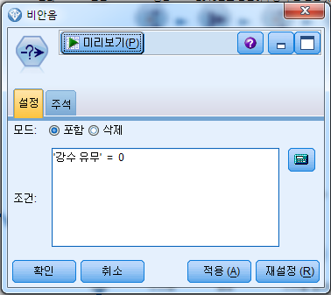
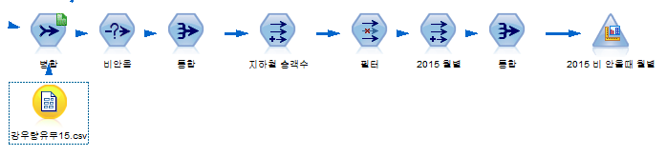
4
강수유무비교
강수량 데이터와 합친후 강수유무에 따른 비교
날짜와 총 승객수만
일별 시간별 평균
시간별 승객수 평균의 합
월별 평균 승객수
비가 안 올 때
같은 달로 정리
(EX:12월00일은 12월)
강수 무
야구장 시간별 비교
Notes:
야구장 근처의 지하철 이동량을 비가 올때와 안올때로 나눠 보니 장마철인 7~9월에는 비가 오지 않는 때보다 이용객 수가 현저히 적은것을 확인 했습니다.

Slide 27
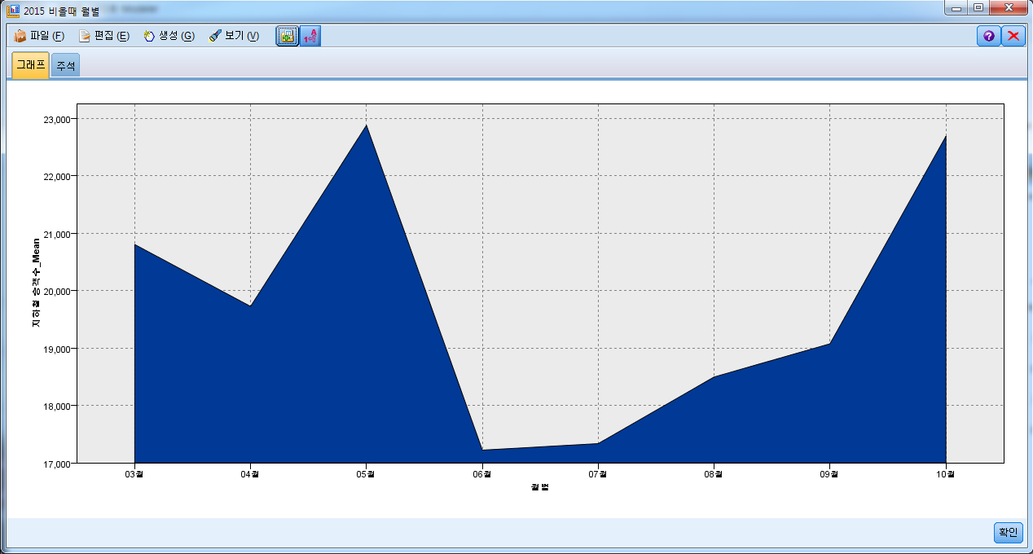
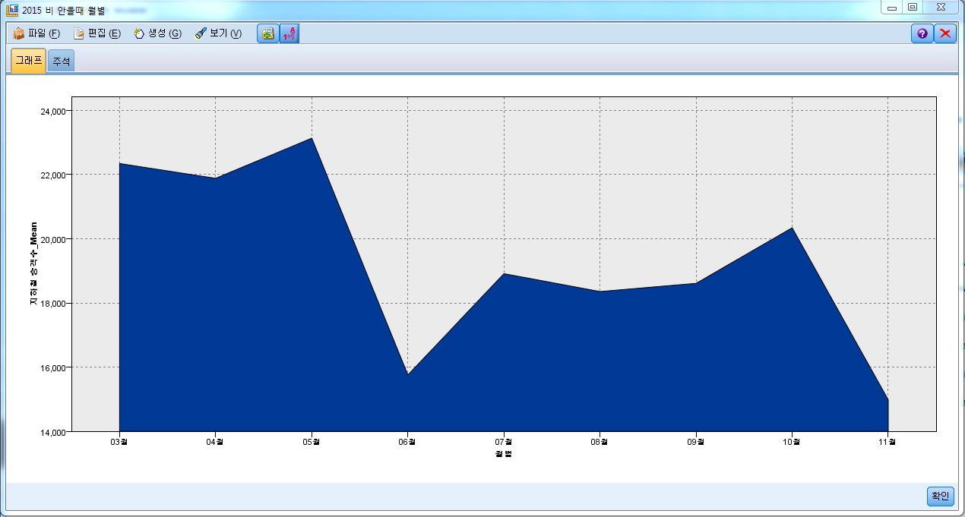
4
강수유무비교
강수 유
강수 무
야구장 시간별 비교
Notes:
야구장 근처의 지하철 이동량을 비가 올때와 안올때로 나눠 보니 장마철인 7~9월에는 비가 오지 않는 때보다 이용객 수가 현저히 적은것을 확인 했습니다.

Slide 28

END

